Slide 1



ประชุมสมาชิกประจำเดือน ธันวาคม 2562
สมัยที่ 38 ครั้งที่ 10
วันพฤหัสบดีที่ 26 ธันวาคม 2562 เวลา 10.00 – 12.00 น.
ณ ห้องแกรนด์บอลรูม โรงแรมดิ เอมเมอรัลด์ ถนนรัชดาภิเษก กรุงเทพฯ
1

Slide 2


วาระที่ 1
  1.1 เรื่องที่ประธานแจ้งให้ที่ประชุมทราบ
  •สถิตินักท่องเที่ยวของสมาคมฯ
  ณ วันที่ 20 ธันวาคม 2562
สมัยที่ 38
2

Slide 3
INTERNATIONAL TOURISTS ARRIVING IN THAILAND
TOURISTS RECEIVED BY ATTA'S MEMBERS AT SUVARNABHUMI AIRPORT AND DON MUANG AIRPORT
AS OF 20 December 2019
YEAR | 2553 | 2554 | 2555 | 2556 | 2557 | 2558 | 2559 | 2560 | 2561 | 2562
MONTH | 2010 | 2011 | 2012 | 2013 | 2014 | 2015 | 2016 | 2017 | 2018 | 2019
JANUARY | 252,234 | 243,926 | 261,441 | 388,888 | 293,980 | 415,440 | 490,545 | 433,996 | 542,326 | 492,967
FEBRUARY | 269,742 | 288,211 | 270,648 | 423,062 | 262,987 | 463,180 | 518,335 | 472,562 | 539,199 | 489,938
MARCH | 223,294 | 295,615 | 311,307 | 437,159 | 261,357 | 480,133 | 586,899 | 530,734 | 597,718 | 549,587
APRIL | 120,288 | 241,121 | 266,227 | 375,404 | 195,787 | 474,820 | 540,419 | 450,529 | 511,556 | 455,289
MAY | 69,107 | 216,257 | 254,437 | 333,463 | 172,150 | 463,701 | 511,975 | 480,424 | 482,622 | 382,116
JUNE | 76,040 | 219,985 | 243,168 | 335,643 | 114,819 | 436,775 | 461,595 | 468,503 | 473,150 | 416,204
JULY | 134,850 | 264,306 | 284,360 | 334,762 | 182,126 | 485,039 | 517,494 | 528,986 | 466,696 | 453,613
AUGUST | 148,234 | 261,531 | 304,929 | 354,698 | 270,191 | 456,995 | 495,556 | 538,997 | 419,792 | 444,347
SEPTEMBER | 141,510 | 230,280 | 268,916 | 339,418 | 273,980 | 300,031 | 357,256 | 440,591 | 330,461 | 391,619
OCTOBER | 164,480 | 218,501 | 295,982 | 284,939 | 350,926 | 340,803 | 252,903 | 451,100 | 364,373 | 408,759
NOVEMBER | 212,956 | 132,977 | 404,163 | 372,215 | 436,598 | 450,218 | 307,646 | 534,432 | 409,316 | 450,945
DECEMBER | 216,159 | 190,622 | 368,305 | 303,045 | 426,666 | 451,557 | 337,221 | 489,361 | 441,423 | 289,964
TOTAL | 2,028,894 | 2,803,332 | 3,533,883 | 4,282,696 | 3,241,567 | 5,218,692 | 5,377,844 | 5,820,215 | 5,578,632 | 5,225,348

Slide 4
Number of Tourists for 2019 Increased/Decreased from 2018
1 January - 20 December 2019
 |  | 2018 | 2019 | No. of (People) |  |  |  | (%)
Jan. | Decrease | 542,326 | 492,967 | - 49,359 |  | Jan. | Decrease | - 9.10
Feb. | Decrease | 539,199 | 489,938 | - 49,261 |  | Feb. | Decrease | - 9.14
Mar. | Decrease | 597,718 | 549,587 | - 48,131 |  | Mar. | Decrease | - 8.05
Apr. | Decrease | 511,556 | 455,289 | - 56,267 |  | Apr. | Decrease | - 11.00
May | Decrease | 482,622 | 382,116 | - 100,506 |  | May | Decrease | - 20.82
June | Decrease | 473,150 | 416,204 | - 56,946 |  | June | Decrease | - 12.04
July | Decrease | 466,696 | 453,613 | - 13,083 |  | July | Decrease | - 2.80
Aug. | Increase | 419,792 | 444,347 | 24,555 |  | Aug. | Increase | 5.85
Sept. | Increase | 330,461 | 391,619 | 61,158 |  | Sept. | Increase | 18.51
Oct. | Increase | 364,373 | 408,759 | 44,386 |  | Oct. | Increase | 12.18
Nov. | Increase | 409,312 | 450,945 | 41,633 |  | Nov. | Increase | 10.17
Dec. | Increase | 285,484 | 289,964 | 4,480 |  | Dec. | Increase | 1.57
1 Jan-20 Dec | Decrease | 5,422,689 | 5,225,348 | - 197,341 |  | 1 Jan-20 Dec | Decrease | - 3.64

Slide 5
สถิตินักท่องเที่ยว วันที่ 20 ธันวาคม 2562 ของสมาคมฯ
สถิตินักท่องเที่ยว 15 สัญชาติหลัก
Rank | Country |  | No. of Tourist
 |  | Jan-Dec 2018 | 2019 | 2018 | Increase/Decrease
1 | CHINA | 3,191,662 | 3,039,966 | 3,109,409 | - 2.23
2 | VIETNAM | 324,387 | 315,802 | 318,478 | - 0.84
3 | INDIA | 269,331 | 273,217 | 262,505 | 4.08
4 | KOREA | 250,046 | 215,836 | 242,813 | - 11.11
5 | JAPAN | 183,515 | 170,228 | 178,207 | - 4.48
6 | RUSSIA | 134,312 | 111,183 | 126,307 | - 11.97
7 | TAIWAN | 90,372 | 108,618 | 88,916 | 22.16
8 | INDONESIA | 104,323 | 96,087 | 101,736 | - 5.55
9 | U.K. | 98,759 | 63,764 | 94,546 | - 32.56
10 | HONGKONG | 61,267 | 49,531 | 59,650 | - 16.96
11 | FRANCE | 51,274 | 47,890 | 50,032 | - 4.28
12 | GERMANY | 50,926 | 45,842 | 47,714 | - 3.92
13 | U.S.A. | 31,158 | 30,859 | 29,655 | 4.06
14 | UKRAINE | 29,566 | 30,542 | 28,790 | 6.09
15 | SPAIN | 30,604 | 27,553 | 29,912 | - 7.89

Slide 6


สถิตินักท่องเที่ยวของกระทรวงการท่องเที่ยวฯและสมาคมฯ
เดือน | กระทรวงการท่องเที่ยวฯ |  | % | ATTA |  | % | ATTA / กระทรวงฯ | ATTA / กระทรวงฯ
 | 2562 | 2561 | + / - | 2562 | 2561 | + / - | 2561 | 2562
มกราคม | 3,718,504 | 3,544,528 | 4.91% | 492,967 | 542,326 | -9.10% | 15.30% | 13.26%
กุมภาพันธ์ | 3,603,654 | 3,566,898 | 1.03% | 489,938 | 539,199 | -9.14% | 15.12% | 13.60%
มีนาคม | 3,473,088 | 3,497,260 | -0.69% | 549,587 | 597,718 | -8.05% | 17.09% | 15.82%
เมษายน | 3,195,006 | 3,092,725 | 3.31% | 455,289 | 511,556 | -11.00% | 16.54% | 14.25%
พฤษภาคม | 2,726,808 | 2,755,059 | -1.03% | 382,116 | 482,622 | -20.82% | 17.52% | 14.01%
มิถุนายน | 3,052,287 | 3,025,279 | 0.89% | 416,204 | 473,150 | -12.04% | 15.64% | 13.64%
กรกฎาคม | 3,327,198 | 3,177,088 | 4.72% | 453,613 | 466,696 | -2.80% | 14.69% | 13.63%
สิงหาคม | 3,466,456 | 3,229,031 | 7.35% | 444,347 | 419,792 | 5.85% | 13.00% | 12.82%
กันยายน | 2,902,731 | 2,636,115 | 10.11% | 391,619 | 330,461 | 18.51% | 12.54% | 13.49%
ตุลาคม | 3,042,282 | 2,704,002 | 12.51% | 408,759 | 364,373 | 12.18% | 13.48% | 13.44%
พฤศจิกายน | 3,358,592 | 3,170,996 | 5.92% | 450,945 | 409,316 | 10.17% | 12.91% | 13.43%
ธันวาคม |  | 3,845,811 | -100.00% |  | 441,423 | -100.00% | 11.48% | 0.00%
รวม ม.ค.-พ.ย. | 35,866,606 | 34,398,981 | 4.27% | 4,935,384 | 5,137,209 | -3.93% |  | 13.76%
รวม ม.ค.-ธ.ค. |  | 38,244,792 |  |  | 5,578,632 |  | 14.59%

Slide 7


สถิตินักท่องเที่ยวของกระทรวงการท่องเที่ยวฯและ TOP 15 สมาคมฯ
ระหว่างวันที่ 1 ม.ค. - 31 ต.ค. 2562
ลำดับ | สัญชาติหลัก | กระทรวงการท่องเที่ยวฯ |  | % | ATTA |  | % | ATTA / กระทรวงฯ
 |  | 30 พ.ย. 2562 | 30 พ.ย. 2561 | + / - | 30 พ.ย. 2562 | 30 พ.ย. 2561 | + / - | 2562
1 | CHINA | 10,143,336 | 9,696,548 | 4.61% | 2,858,179 | 2,939,613 | -2.77% | 28.18%
2 | VIETNAM | 980,487 | 957,141 | 2.44% | 307,138 | 310,673 | -1.14% | 31.33%
3 | INDIA | 1,806,516 | 1,430,227 | 26.31% | 259,147 | 247,072 | 4.89% | 14.35%
4 | KOREA | 1,706,215 | 1,621,066 | 5.25% | 201,647 | 226,329 | -10.91% | 11.82%
5 | JAPAN | 1,642,731 | 1,502,107 | 9.36% | 162,697 | 170,914 | -4.81% | 9.90%
6 | RUSSIA | 1,260,889 | 1,267,708 | -0.54% | 105,725 | 117,230 | -9.81% | 8.38%
7 | TAIWAN | 726,481 | 628,697 | 15.55% | 103,194 | 85,811 | 20.26% | 14.20%
8 | INDONESIA | 645,037 | 582,805 | 10.68% | 92,363 | 96,879 | -4.66% | 14.32%
9 | U.K. | 884,875 | 876,886 | 0.91% | 60,575 | 89,982 | -32.68% | 6.85%
10 | HONGKONG | 952,788 | 926,343 | 2.85% | 46,558 | 57,103 | -18.47% | 4.89%
11 | FRANCE | 674,168 | 677,492 | -0.49% | 46,489 | 48,244 | -3.64% | 6.90%
12 | GERMANY | 758,238 | 785,888 | -3.52% | 43,420 | 46,065 | -5.74% | 5.73%
13 | UKRAINE |  |  | 0.00% | 28,992 | 27,065 | 7.12% | 0.00%
14 | U.S.A. | 1,036,798 | 992,639 | 4.45% | 28,947 | 27,681 | 4.57% | 2.79%
15 | SPAIN | 174,638 | 168,297 | 3.77% | 26,745 | 29,306 | -8.74% | 15.31%

Slide 8

  1.2 คณะกรรมการแจ้งกิจกรรมสำคัญๆให้ที่ประชุมทราบ
1.คุณสุรวัช รายงานเรื่อง Taiwan Night
2.คุณพรสวัสดิ์ เข้าร่วมประชุมประชาพิจารณ์ร่างมาตรฐานการท่องเที่ยวและบริการที่เป็นมิตรต่อนักท่องเที่ยวมุสลิม
3.คุณปรีชา รายงานสรุปผลการจัดงานแฟมทริปและพบปะผู้ประกอบการอินเดีย
8
สมัยที่ 38
8

Slide 9
  1.2 คณะกรรมการแจ้งกิจกรรมสำคัญๆให้ที่ประชุมทราบ
4.คุณวีระ รายงานการประชุม Asean B - Sustainability 2019 ณ โรงแรม The Zign Hotel พัทยา จ.ชลบุรี โดยได้รับการสนับสนุนจาก ททท. ทีเส็บ และทาง ATTA ได้มีส่วนร่วมจัดนำคณะสมาชิกเป็น Buyers และ Sellers เข้าร่วมพบปะผู้ประกอบการนำเที่ยวจากกลุ่มประเทศอาเซี่ยนที่เข้าร่วมงานรวมกว่า 150 ราย พร้อมพาสำรวจแหล่งท่องเที่ยวพื้นที่พัทยา จ.ชลบุรีด้วย
5. ดร.สุมาลี แจ้งให้ทราบเรื่องโครงการจัดกิจกรรมถนนคนเดินทั่วประเทศ ภายใต้ชื่องานว่า "เดิน กิน ชิม เที่ยว ถนนคนเดิน ระดับจังหวัด” ซึ่งจัดให้มี 1 แห่งต่อ 1 จังหวัด โดยมีพิธีเปิด ณ ถนนสีลม ไปเมื่อวันอาทิตย์ที่ 22 ธันวาคม 2562 ที่ผ่านมา โซนพื้นที่กรุงเทพ จะมีถนนเยาวราช ทุกวันศุกร์-อาทิตย์ เวลา 19.00-24.00 น. และถนนสีลม ทุกวันอาทิตย์ที่ 3 ของเดือน ตั้งแต่เวลา 12.00-22.00 น. และถนนข้าวสาร ทุกวันจันทร์ เวลา 17.00 น. โดยตลอดทั้งปี 2563 จึงขอเชิญชวนนักท่องเที่ยวเข้าร่วมกิจกรรม
6.การท่องเที่ยวแห่งประเทศไทย เตรียมส่งความสุข จัดงาน "Amazing Thailand Countdown 2020" จึงขอเชิญชวนนักท่องเที่ยวทั้งชาวไทยและชาวต่างชาติร่วมเฉลิมฉลองเทศกาลแห่งความสุขในวันขึ้นปีใหม่ 2563 ที่จะถึงนี้ ซึ่งปีนี้ ททท.ได้กำหนดจัดงานใน 6 พื้นที่เมืองรองตามภูมิภาคต่างๆ ได้แก่ จ.สุโขทัย จ.ลพบุรี จ.ราชบุรี จ.สระแก้ว จ.กาฬสินธุ์ จ.พัทลุง และ ที่ไอคอนสยาม สำหรับในกรุงเทพมหานคร
9
สมัยที่ 38
9

Slide 10
  1.2 คณะกรรมการแจ้งกิจกรรมสำคัญๆให้ที่ประชุมทราบ
1.คุณสุรวัช รายงานเรื่อง Taiwan Night
10
สมัยที่ 38
10

Slide 11
  1.2 คณะกรรมการแจ้งกิจกรรมสำคัญๆให้ที่ประชุมทราบ
2.คุณพรสวัสดิ์ เข้าร่วมประชุมประชาพิจารณ์ร่างมาตรฐานการท่องเที่ยวและบริการที่เป็นมิตรต่อนักท่องเที่ยวมุสลิม
11
สมัยที่ 38
11

Slide 12
  1.2 คณะกรรมการแจ้งกิจกรรมสำคัญๆให้ที่ประชุมทราบ
3.คุณปรีชา รายงานสรุปผลการจัดงานแฟมทริปและพบปะผู้ประกอบการอินเดีย
12
สมัยที่ 38
12

Slide 13
  1.2 คณะกรรมการแจ้งกิจกรรมสำคัญๆให้ที่ประชุมทราบ
4.คุณวีระ รายงานผลการประชุม Asean B - Sustainability 2019 ณ โรงแรม The Zign Hotel พัทยา จ.ชลบุรี โดยได้รับการสนับสนุนจาก ททท. ทีเส็บ และทาง ATTA ได้มีส่วนร่วมจัดนำคณะสมาชิกเป็น Buyers และ Sellers เข้าร่วมพบปะผู้ประกอบการนำเที่ยวจากกลุ่มประเทศอาเซี่ยนที่เข้าร่วมงานรวมกว่า 150 ราย พร้อมพาสำรวจแหล่งท่องเที่ยวพื้นที่พัทยา จ.ชลบุรีด้วย
13
สมัยที่ 38
13

Slide 14
  1.2 คณะกรรมการแจ้งกิจกรรมสำคัญๆให้ที่ประชุมทราบ
5. ดร.สุมาลี แจ้งให้ทราบเรื่องโครงการจัดกิจกรรมถนนคนเดินทั่วประเทศ ภายใต้ชื่องานว่า "เดิน กิน ชิม เที่ยว ถนนคนเดิน ระดับจังหวัด” ซึ่งจัดให้มี 1 แห่งต่อ 1 จังหวัด โดยมีพิธีเปิด ณ ถนนสีลม ไปเมื่อวันอาทิตย์ที่ 22 ธันวาคม 2562 ที่ผ่านมา โซนพื้นที่กรุงเทพ จะมีถนนเยาวราช ทุกวันศุกร์-อาทิตย์ เวลา 19.00-24.00 น. และถนนสีลม ทุกวันอาทิตย์ที่ 3 ของเดือน ตั้งแต่เวลา 12.00-22.00 น. และถนนข้าวสาร ทุกวันจันทร์ เวลา 17.00 น. โดยตลอดทั้งปี 2563 จึงขอเชิญชวนนักท่องเที่ยวเข้าร่วมกิจกรรม
14
สมัยที่ 38
14

Slide 15
  1.2 คณะกรรมการแจ้งกิจกรรมสำคัญๆให้ที่ประชุมทราบ
6. การท่องเที่ยวแห่งประเทศไทย เตรียมส่งความสุข จัดงาน "Amazing Thailand Countdown 2020" จึงขอเชิญชวนนักท่องเที่ยวทั้งชาวไทยและชาวต่างชาติร่วมเฉลิมฉลองเทศกาลแห่งความสุขในวันขึ้นปีใหม่ 2563 ที่จะถึงนี้ ซึ่งปีนี้ ททท.ได้กำหนดจัดงานใน 6 พื้นที่เมืองรองตามภูมิภาคต่างๆ ได้แก่
จ.สุโขทัย จ.ลพบุรี จ.ราชบุรี จ.สระแก้ว จ.กาฬสินธุ์ จ.พัทลุง และ ที่ไอคอนสยาม สำหรับในกรุงเทพมหานคร
15
สมัยที่ 38
15

Slide 16
วาระที่ 2
  รับรองรายงานการประชุมสมาชิกประจำเดือน พฤศจิกายน 2562 สมัยที่ 38 ครั้งที่ 9
  ในวันพฤหัสบดีที่ 28 พฤศจิกายน 2562 เวลา 10.00 – 12.00 น. ณ ห้อง MSC Hall โรงแรมรามาดา พลาซ่า แม่น้ำ ริเวอร์ไซด์ กรุงเทพฯ ถนนเจริญกรุง จำนวน 9 หน้า
16
สมัยที่ 38
16

Slide 17
วาระที่ 3
รายงานสถานภาพสมาชิก
สมัยที่ 38

Slide 18
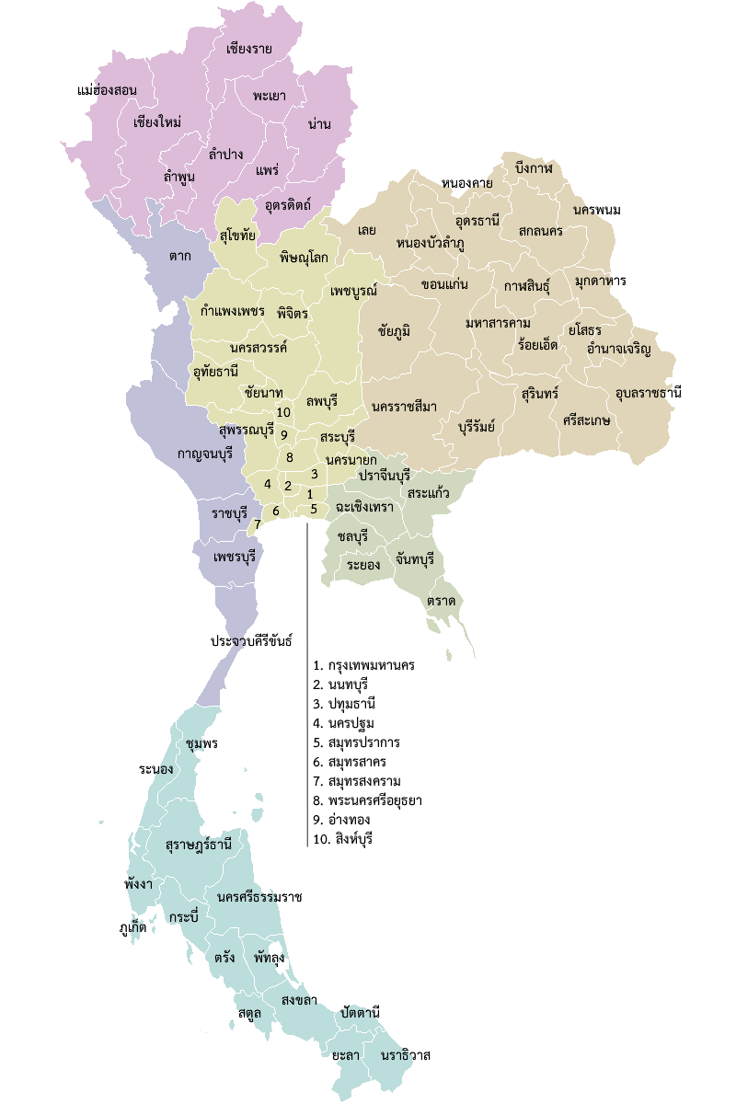
รายงานสถานะสมาชิกภาพของสมาคมฯ
สมาชิก
สามัญ
1,196
ราย
สมทบ
448
ราย
กิตติมศักดิ์
5
ราย
รวม
1,649
ราย
ณ วันที่ 25 ธันวาคม 2562
สมาชิกสมาคมฯ ในกรุงเทพมหานคร
สามัญ
966
ราย
สมทบ
246
ราย
สมัยที่ 38

Slide 19
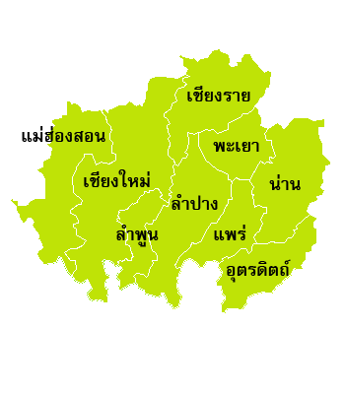
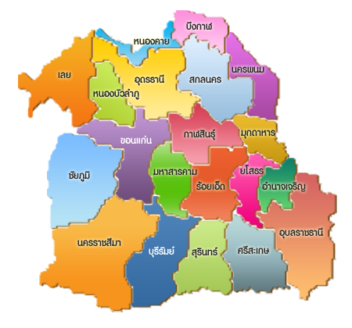
สมาชิกสมาคมฯ ในภาคเหนือ
สามัญ
34
ราย
สมทบ
12
ราย
สมาชิกสมาคมฯ ในภาคตะวันออกเฉียงเหนือ
สามัญ
1
ราย
สมทบ
4
ราย
สมัยที่ 38

Slide 20
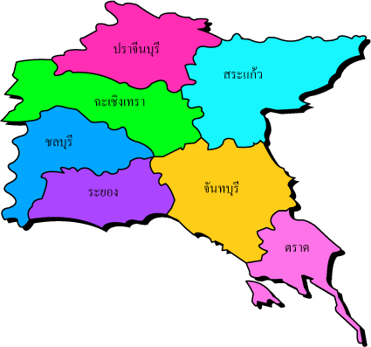
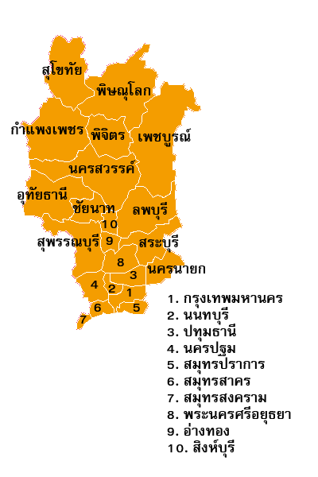
สมาชิกสมาคมฯ ในภาคตะวันออก
สามัญ
53
ราย
สมทบ
54
ราย
สมาชิกสมาคมฯ ในภาคกลาง (ไม่รวม กทม.)
สามัญ
85
ราย
สมทบ
39
ราย
สมัยที่ 38

Slide 21
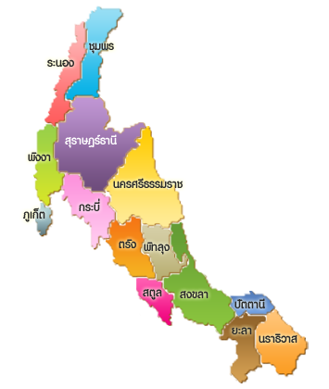
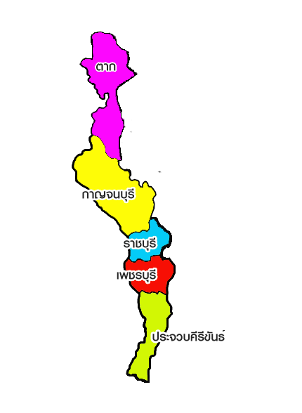
สมาชิกสมาคมฯ ในภาคใต้
สามัญ
51
ราย
สมทบ
65
ราย
สมาชิกสมาคมฯ ในภาคตะวันตก
สามัญ
6
ราย
สมทบ
28
ราย
สมัยที่ 38

Slide 22
วาระที่ 3.2
รับสมาชิกใหม่
ประจำเดือน ธันวาคม 2562
( 19 บริษัท )
สมัยที่ 38

Slide 23
สมาชิกใหม่ประจำเดือน ธันวาคม 2562
สามัญ
11
ราย
สมทบ
8
ราย
รวม
19
ราย
สมัยที่ 38

Slide 24
สมาชิกใหม่ประจำเดือนธันวาคม 2562
1. บริษัท ไท ยี่ ทราเวล จำกัด
TAI YI TRAVEL CO.,LTD.
โดยมี คุณทนง แซ่เจ้า
(MR. TANONG SAEJAO)
กรรมการผู้จัดการ
โทร. 0-2117-3947 ต่อ 14 แฟกซ์. 0-2117-3948
สมาชิกสามัญ ประเภท INBOUND ตลาด จีน, เอเชีย
ใบอนุญาตประกอบธุรกิจนำเที่ยวเลขที่ 11/10105
สมัยที่ 38

Slide 25
สมาชิกใหม่ประจำเดือนธันวาคม 2562
2. บริษัท ชิลแลกซ์ ทราเวล จำกัด
CHILLAX TRAVEL CO.,LTD.
โดยมี คุณเสาวณีย์ เพียรพินิจ
(MISS RAVINAN NILKAMHAENG)
กรรมการผู้จัดการ
โทร. 085-046-5359 แฟกซ์. -
สมาชิกสามัญ ประเภท INBOUND ตลาด จีน, ไต้หวัน, มาเลเซีย, ยุโรป
ใบอนุญาตประกอบธุรกิจนำเที่ยวเลขที่ 14/03023
สมัยที่ 38

Slide 26
สมาชิกใหม่ประจำเดือนธันวาคม 2562
3. บริษัท บิ๊กบลูไดวิ่ง อิมพอร์ตเอ็กพอร์ต จำกัด
BIG BLUE DIVING IMPORT EXPORT CO.,LTD.
โดยมี คุณพรรณวิมล คงทอง
(MISS PHANWIMON KHONGTHONG)
กรรมการ
โทร. 077-456-772 แฟกซ์. 077-456-772
สมาชิกสามัญ ประเภท INBOUND ตลาด Worldwide
ใบอนุญาตประกอบธุรกิจนำเที่ยวเลขที่ 34/01392
สมัยที่ 38

Slide 27
สมาชิกใหม่ประจำเดือนธันวาคม 2562
4. บริษัท ลาลิท แมนดัพ ทราเวล (ไทยแลนด์) จำกัด
LALIT MANDAP TRAVEL (THAILAND) CO.,LTD.
โดยมี คุณผู้ไทย กำเนิดสินธุ์
(MR. POOTHAI GUMNERDSINT)
กรรมการ
โทร. 0-2255-5988 แฟกซ์. 0-2255-5088
สมาชิกสามัญ ประเภท INBOUND ตลาด เนปาล, อินเดีย
ใบอนุญาตประกอบธุรกิจนำเที่ยวเลขที่ 11/08945
สมัยที่ 38

Slide 28
สมาชิกใหม่ประจำเดือนธันวาคม 2562
5. บริษัท มูฟเวิลด์ ทัวร์ จำกัด
MOVEWORLD TOUR CO.,LTD.
โดยมี คุณณัฐธยาน์ มงคลอภิไพศาล
(MISS NATTHAYA MONGKOLAPIPAISAL)
กรรมการผู้จัดการ
โทร. 092-661-9369 แฟกซ์. -
สมาชิกสามัญ ประเภท INBOUND ตลาด สเปน, ลาตินอเมริกา
ใบอนุญาตประกอบธุรกิจนำเที่ยวเลขที่ 14/03053
สมัยที่ 38

Slide 29
สมาชิกใหม่ประจำเดือนธันวาคม 2562
6. บริษัท ไทย โอเรนทัล ฮอลิเดย์ จำกัด
THAI ORIENTAL HOLIDAY CO.,LTD.
โดยมี คุณปาณิสรา ยอดมณี
(MISS PANISARA YODMANEE)
กรรมการผู้จัดการ
โทร. 062-242-3534 แฟกซ์. -
สมาชิกสามัญ ประเภท INBOUND ตลาด จีน, ฮ่องกง, ไต้หวัน, สิงคโปร์, อินเดีย
ใบอนุญาตประกอบธุรกิจนำเที่ยวเลขที่ 34/01383
สมัยที่ 38

Slide 30
สมาชิกใหม่ประจำเดือนธันวาคม 2562
7. บริษัท รภัสสา 789 จำกัด
RAPHATSA 789 CO.,LTD. (RAPHATSA ON TOUR)
โดยมี คุณรภัสสา เขมจิรันตากร
(MISS RAPHATSA KAMJERUNTAKORN)
กรรมการผู้จัดการ
โทร. 096-879-9465, 090-246-4153 แฟกซ์. 0-2914-2349
สมาชิกสามัญ ประเภท INBOUND ตลาด Worldwide
ใบอนุญาตประกอบธุรกิจนำเที่ยวเลขที่ 11/08228
สมัยที่ 38

Slide 31
สมาชิกใหม่ประจำเดือนธันวาคม 2562
8. บริษัท ซีอีเกิ้ลทัวร์ จำกัด
SEAEAGLETOUR CO.,LTD.
โดยมี คุณพิมพวรรณ โมฬี
(MISS PIMPAWAN MOLEE)
กรรมการ
โทร. 075-612-248, 084-154-5455 แฟกซ์. -
สมาชิกสามัญ ประเภท INBOUND ตลาด ยุโรป, เอเชีย, ไทย
ใบอนุญาตประกอบธุรกิจนำเที่ยวเลขที่ 34/01172
สมัยที่ 38

Slide 32
สมาชิกใหม่ประจำเดือนธันวาคม 2562
9. บริษัท เพอร์เฟคท์ ฮอลิเดย์ ทราเวล กรุ๊ป จำกัด
PERFECT HOLIDAY TRAVEL GROUP CO.,LTD.
โดยมี คุณชวลิต โรจนธีรศักดิ์
(MR. CHAOWARIT ROJJANATEERASAK)
กรรมการผู้จัดการ
โทร. 0-2106-2489 แฟกซ์. -
สมาชิกสามัญ ประเภท INBOUND ตลาด จีน
ใบอนุญาตประกอบธุรกิจนำเที่ยวเลขที่ 14/03121
สมัยที่ 38

Slide 33
สมาชิกใหม่ประจำเดือนธันวาคม 2562
10. บริษัท เอเชี่ยน รูท ทัวร์ จำกัด
ASIAN ROOTS TOUR CO.,LTD.
โดยมี คุณรชาดา อรียาสกุล
(MRS. RACHADA AREEYASAKUL)
กรรมการผู้จัดการ
โทร. 082-636-4228 แฟกซ์. 0-2120-7648
สมาชิกสามัญ ประเภท INBOUND ตลาด อินเดีย, สหรัฐอาหรับเอมิเรตส์
ใบอนุญาตประกอบธุรกิจนำเที่ยวเลขที่ 14/02510
สมัยที่ 38

Slide 34
สมาชิกใหม่ประจำเดือนธันวาคม 2562
11. บริษัท ซียาโกไทย ทัวร์แอนด์ทราเวล จำกัด
SEEYAGO THAI TOUR & TRAVEL CO.,LTD.
โดยมี คุณสุภัทร์ ธาดาสีห์
(MISS SUPHAT TADASEE)
กรรมการผู้จัดการ
โทร. 087-529-0546 แฟกซ์. -
สมาชิกสามัญ ประเภท INBOUND ตลาด อินเดีย
ใบอนุญาตประกอบธุรกิจนำเที่ยวเลขที่ 14/02610
สมัยที่ 38

Slide 35
สมาชิกใหม่ประจำเดือนธันวาคม 2562
12. บริษัท เต๋า ฮอสพิทัลลิตี้ จำกัด
TAO HOSPITALITY CO.,LTD. (THALASSA HOTEL)
โดยมี คุณอารยา วิสุนี
(MRS. ARAYA VISUNEE)
กรรมการ
โทร. 089-814-5532, 077-456-791 แฟกซ์. -
สมาชิกสมทบ ประเภท โรงแรม
สมัยที่ 38

Slide 36
สมาชิกใหม่ประจำเดือนธันวาคม 2562
13. บริษัท บลู เต่า จำกัด
BLUE TAO CO.,LTD. (BLUE TAO BEACH HOTEL)
โดยมี คุณอารยา วิสุนี
(MRS. ARAYA VISUNEE)
กรรมการ
โทร. 092-678-9925, 089-814-5532 แฟกซ์. -
สมาชิกสมทบ ประเภท โรงแรม
สมัยที่ 38

Slide 37
สมาชิกใหม่ประจำเดือนธันวาคม 2562
14. บริษัท เทวา เอสเตท จำกัด
DEVA ESTATE CO.,LTD. (U ZENMAYA)
โดยมี คุณประวิทย์ ชินประเสริฐ
(MR. PRAVIT CHINPRASERT)
กรรมการผู้จัดการ
โทร. 076-336-888 แฟกซ์. 076-336-899
สมาชิกสมทบ ประเภท โรงแรม
สมัยที่ 38

Slide 38
สมาชิกใหม่ประจำเดือนธันวาคม 2562
15. บริษัท แผ่นดินทอง พร็อพเพอร์ตี้ ดีเวลลอปเม้นท์ จำกัด (มหาชน)
GOLDEN LAND PROPERTY DEVELOPMENT PUBLIC CO.,LTD. (MODENA BY FRASER BANGKOK HOTEL RESIDENCES)
โดยมี คุณปิยลักษณ์ เพ็ญคุณาพร
(MRS. PIYALAK PENKUNAPORN)
ผู้จัดการทั่วไป
โทร. 0-2033-0888 แฟกซ์. 0-2033-0889
สมาชิกสมทบ ประเภท โรงแรม
สมัยที่ 38

Slide 39
สมาชิกใหม่ประจำเดือนธันวาคม 2562
16. บริษัท ซิโน พอร์ท จำกัด
SINO PORT CO.,LTD. (LHONG1919)
โดยมี คุณศรัณฐ์ หวั่งหลี
(MR. SARAN WANGLEE)
กรรมการ
โทร. 0-2409-2146, 091-565-6541 แฟกซ์. -
สมาชิกสมทบ ประเภท สถานที่ท่องเที่ยว
สมัยที่ 38

Slide 40
สมาชิกใหม่ประจำเดือนธันวาคม 2562
17. บริษัท แอ๊ก โกลบอล จำกัด
AG GLOBAL CO.,LTD. (SKYDIVE THAILAND)
โดยมี คุณมหิศวร ชามพูนท
(MR. MAHISUAN CHAMPOONOTE)
กรรมการ
โทร. 084-550-2100 แฟกซ์. -
สมาชิกสมทบ ประเภท Skydiving
สมัยที่ 38

Slide 41
สมาชิกใหม่ประจำเดือนธันวาคม 2562
18. บริษัท บีพี2จี จำกัด
BP2G CO.,LTD. (LIGHT BULLET)
โดยมี คุณเกียรติพงษ์ ชวลิตนิติธรรม
(MR. KIATIPONG CHONVALITNITITHUM)
กรรมการ
โทร. 092-404-5333 แฟกซ์. 033-093-990
สมาชิกสมทบ ประเภท สนามยิงปืน
สมัยที่ 38

Slide 42
สมาชิกใหม่ประจำเดือนธันวาคม 2562
19. บริษัท วูเช่ จำกัด
VOUCHE CO.,LTD.
โดยมี คุณประภัส โพธิ์จันทร์
(MR. PRAPAT POCHAN)
กรรมการ
โทร. 092-638-3839 แฟกซ์. -
สมาชิกสมทบ ประเภท เครื่องสำอาง
สมัยที่ 38

Slide 43
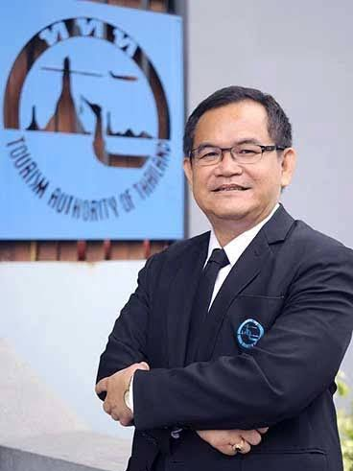
วาระที่ 4
การบรรยายพิเศษในหัวข้อ
“แผนตลาดการท่องเที่ยวภูมิภาคภาคตะวันออกเฉียงเหนือ ปี 2563” โดย
คุณสมชาย ชมภูน้อย
ผู้อำนวยการภูมิภาค ภาคตะวันออกเฉียงเหนือ การท่องเที่ยวแห่งประเทศไทย
สมัยที่ 38
43

Slide 44
วาระที่ 5
นำเสนอสินค้าใหม่ทางการท่องเที่ยว
5.1 ชุมชนบ้านเก่า จังหวัดเพชรบุรี
5.2 Divana Scentuara Spa
สมัยที่ 38
44

Slide 45
5.1 ชุมชนบ้านเก่า
จังหวัดเพชรบุรี

Slide 46
5.2 Divana Scentuara Spa

Slide 47
วาระที่ 6
เรื่องอื่นๆ
สมัยที่ 38
47

